Slide 1
블랙잭 프로그램 구조
오명훈

Slide 2
목차
개념적 기본동작
Service간 데이터 공유
출력, 입력 작동구조
카드의 구조
UIService 구조
Block과 Str
UI객체들의 상속
UI유틸리티 클래스
Flowchart

Slide 3
개발환경
OS: 윈도우 10 22H2
폰트: D2Coding
IDE: 이클립스 2023-12-R
JDK: 15.0.2
기타 이클립스 설정:
github에 EclipseSetting.epf 별첨.

Slide 4
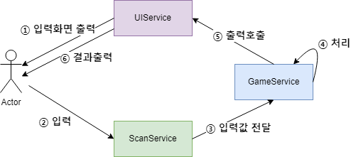
개념적 기본동작
GameService : 주요 알고리즘 클래스
UIService : 출력 위주의 클래스
ScanService : Scanner를 통한 입력 클래스

Slide 5
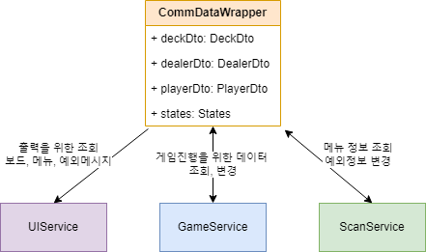
Service간 데이터공유
주로 GameService에서 데이터를 변경하고 나머지는 조회한다.

Slide 6
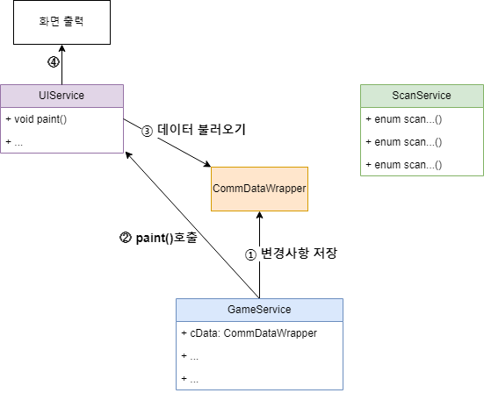
출력
공용 데이터를 변경시키고 paint() 호출로 동적 화면 표현.

Slide 7
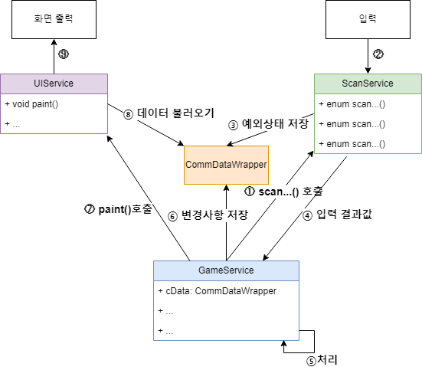
입력
상황에 맞는 scan..() 메소드 호출로 처리.
예외중 “범위가 벗어나는 입력”은 ScanService에서 자체처리.
자체처리할 예외화면 출력은 : 콜백을 이용해 GameService의 paint()호출부를 호출.

Slide 8

카드의 구조
Suit
Denomination
카드는 2가지 Enum으로 구성되어 있다.
Suit : S("♠"), 식별자(“출력용 텍스트“)
Denomination : NA("A", 11), 식별자(“출력용 텍스트”, 값)

Slide 9
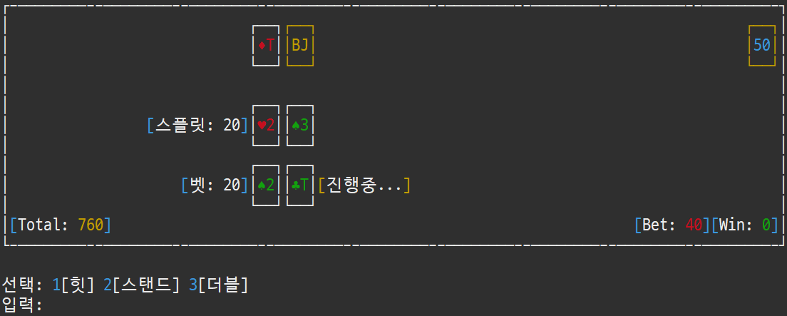
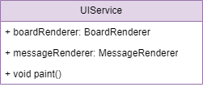
UIService 구조
Board
message
Board를 출력하는 랜더러 클래스와
메뉴 및 예외메시지, 기타메시지를 출력하는 랜더러 클래스로 이루어짐.
외부에서 paint()를 호출함으로써 화면을 출력.

Slide 10

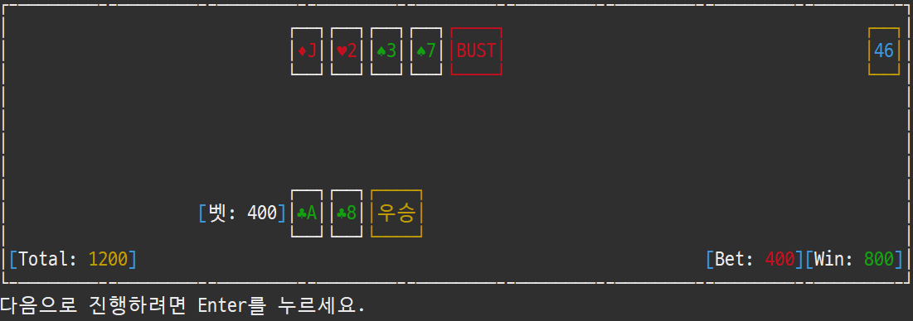


Block과 Str
Block:
Str:
Block은 3줄 출력을 위한 데이터를 가지고 있는 객체이다.
Str은 1줄 출력을 위한 데이터를 가지고 있는 객체이다.
Str은 상하에 공백을 채워 3줄로 채워 출력할 수도 있다.

Slide 11
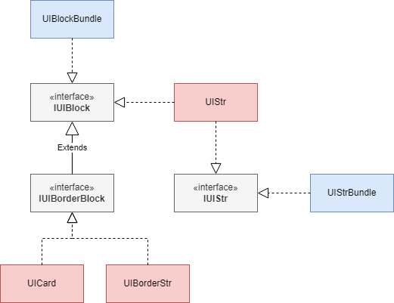
UI객체들의 상속
UI에서 사용하는 객체들은 UI 접두사를 붙인다.
UICard, UIBorderStr은 테두리가 있는 Block으로
UIStr은 Str, 상하 공백을 넣은 Block 둘다 사용가능
UIBlockBundle: IUIBlock을 상속받은 객체들을 받아
한 문자열 배열로 합쳐진 결과물 문자열, 컬러 변경 불가능.
UIStrBundle: IUIStr을 상속받은 객체들을 받아
한 문자열로 합쳐진 결과물
문자열, 컬러 변경 불가능.

Slide 12
UI 유틸리티 클래스
UICardFactory: Card 객체 입력받아 출력할 UICard 객체로 변환
UIStrFactory: 문자열을 여러가지 형태의 객체로 만들어줌.
UIStr, UIBorderStr 을 반환.
BoardComposer: Board를 위한 Board 너비에 맞춰 문자열 객체를 제작.
- IUIBlock들을 받아서 UIBlockBundle을 리턴.
- IUIStr들을 받아서 UIStrBundle을 리턴..

Slide 13
BoardComposer 결과예시
BlockBundle 결과물 예시
StrBundle
결과물 예시

Slide 14
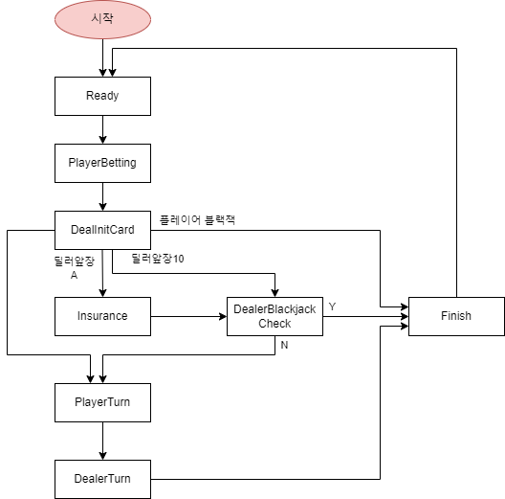
전체 흐름도

Slide 15
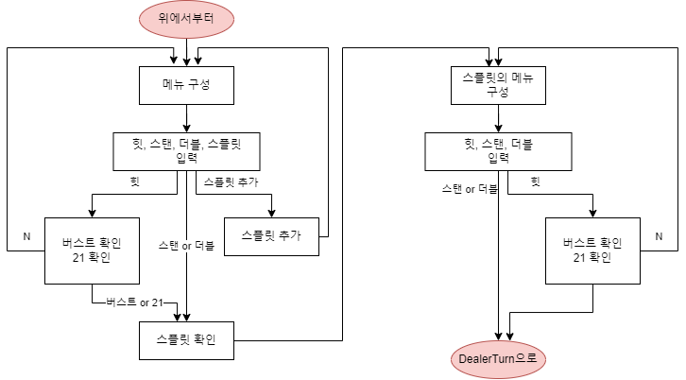
플레이어 turn 상세 흐름

Slide 16
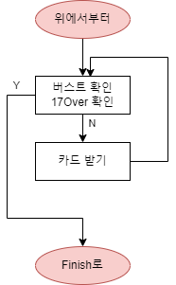
딜러 turn 상세 흐름

Slide 17
감사합니다.
오명훈
j.k.humi9@gmail.com
https://github.com/humi53/2023_10_BlackJackV2

